Slide 1

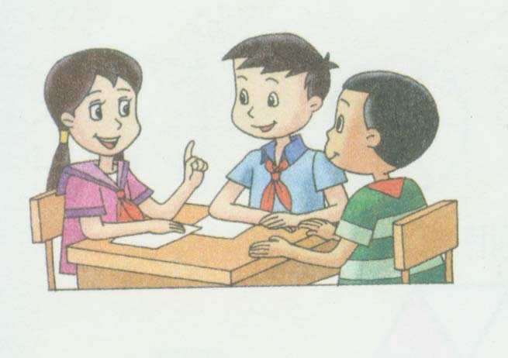
1.4素数、合数与分解素因数
第一部分
素数和合数

Slide 2

知识回顾
(1)因数与倍数的概念：
(2)写出下列各数的因数
1 8 13 16
25 29 36 54

Slide 3
试一试
填表:
整 数 | 1 | 8 | 13 | 16 | 25 | 29 | 36 | 54
因数个数
1
4
2
5
3
2
9
8
问题:上题各整数有几个因数？因数个数确定吗？
归纳小结:有些整数只有一个因数，有些有2个
因数，即1和本身，有些有3个、4个……

Slide 4
记一记
素数和合数的概念：
P11
一个正整数，如果只含有1和它本身两个因数，
这样的整数叫做素数，也叫做质数；
如果除了1和它本身以外还有别的因数，这样的数叫做合数。

Slide 5

说一说:
（1）1是素数还是合数？2是素数还是合数？
（2）除1外你能举出一个既不是素数也不是合 数的整数吗？
（3）是否存在这样的正整数，既是素数，又是合数？
（4）一个素数有几个因数？是哪几个？一个合 数有几个因数？
（5）按素数、合数对正整数分类，可分为类？

Slide 6
说一说:
1既不是素数也不是合数。
正整数又可以分为1、素数和合数三类。
素数
1
合数
正整数

Slide 7
练一练
例1 判断27，29，35，37是素数还是合数。
方法一 （分析：通过检查每个数的因数个数）
解：27的因数有1，3，9，27；
29的因数有1，29；
35的因数有1，5，7，35
37的因数有1，37。
所以27，35是合数，29，37是素数。

Slide 8
练一练
例1 判断27，29，35，37是素数还是合数。
方法二 （分析：利用整除的特征来判断）
解：27能被3整除，所以除1和本身以外，还有
因数3，所以27为合数；同理，35能被5整除，
所以35为合数。
方法三 （分析:查素数表P12,由于正整数可分
为1、素数、合数，所以除了素数和1以外，其
他都是合数）

Slide 9
记一记
P12 1—100以内素数表
2 3 5 7 11 13 17
19 23 29 31 37 41 43
53 59 61 67 71 73
79 83 89 97

Slide 10
说一说
（1）最小的素数是哪个？
——〉2
（2）素数中有几个是偶数？
——〉2
（3）最小的奇数素数是哪个？
——〉3
（4）最小的合数是哪个？
——〉4
（5）最小的奇数合数是哪个?
——〉9

Slide 11
练一练
1．课本P12练习
2．写出4个既是奇数又是合数的的数。
3．一个素数含有因数的个数为 。
4．一个合数含有因数的个数是 （ ）
（A）1个 （B） 2个
（C） 3个 （D） 3个及3个以上
5．在所有的素数中，偶数的个数有 个。
解:9,15,21,25(还有其他,不一一列举)
2
D
1

Slide 12
课堂小结:
素数、合数的概念
正整数的分类
素数、合数和奇数、偶数的辨析

Slide 13


资料来源：3A备课网--整册备课资料打包下载
http://www.3abeike.com/

